Slide 1
JAVASCRIPT
2장 자바스크립트 기초 문법

Slide 2
목 차
02-1
자바스크립트 기초 문법
02-2
변수
02-3
연산자
01-4
자바스크립트 맛보기 예제

Slide 3
자바스크립트 기초 문법
§ 선언문
선언문은 스크립트 영역을 나타냅니다. 선언문 시작한 곳부터 종료된 곳까지 스크립트 영역을 나타냅니다.
기본형
<script type=”text/javascript”>
자바스크립트 실행문;
</script>

Slide 4
자바스크립트 기초 문법
§ 주석
자바스크립트 선언문 안에서 실행문이 아닌 설명글을 적고 싶을 때는 주석 처리를 하면 됩니다. 이때 한 줄 주석인 경우는 // 한 줄 설명글로 작성하면 되고, 여러 줄 주석일 경우에는 /* 여러 줄 설명글 */로 작성하면 됩니다.
기본형
<script type=”text/javascript”>
// 한 줄 설명글인 경우
/* 여러 줄 설명글인 경우 다음처럼 처리합니다. */
</script>

Slide 5
자바스크립트 기초 문법
§ 내부스크립트 분리하기
(X)HTML 내부에 작성된 자바스크립트는 외부로 분리하는 것이 좋습니다. 그러면 자바스크립트 소스 찾기도 쉬울 뿐만 아니라 누군가 소스를 손상시킬 일도 안 생깁니다. 즉, 외부로 분리하는 주된 목적은 관리를 위해서입니다.
기본형
a.html
<head>
<script type=”text/javascript” src=”js/b.js”></script>
</head>
js/b.js
document.write(“환영합니다”);

Slide 6
자바스크립트 기초 문법
§ 코드를 입력할 때 주의할 점
1. 자바스크립트는 대·소문자를 가려서 써야 합니다.
날짜 객체 생성: New date( ); (X)
날짜 객체 생성: new Date( ); (O)
2. 실행문을 마치고 나서는 세미콜론(;)을 작성하는 것이 좋습니다. 세미콜론을 쓰지 않으면, 다음 예제처럼 한 줄에 두 개의 실행문을 작성할 때 문제가 생깁니다.
document.write(“hi”) document.write(“bye”) (X)
document.write(“hi”); document.write(“bye”); (O)

Slide 7
자바스크립트 기초 문법
3. 실행문을 작성할 때는, 한 줄에 한 문장만 작성하는 것이 가독성을 위해 좋습니다.
4. 문자형 데이터를 작성할 때는 큰따옴표(“ ”)와 작은따옴표(‘ ’) 겹침 오류를 주의해야 합니다.
큰 따옴표 겹침 오류
document.write(“책에 “자바스크립트는 대소문자를 가려야 합니다”라고 나와 있다”);
잘된 예
document.write(‘책에 “자바스크립트는 대소문자를 가려야 합니다”라고 나와 있다’);
document.write(“책에 \”자바스크립트는 대소문자를 가려야 합니다\”라고 나와 있다”);

Slide 8
자바스크립트 기초 문법
5. 실행문을 작성할 때 중괄호{ } 또는 소괄호( )의 짝이 맞아야 합니다.
document.write(“welcome!”; (X)
document.write(“welcome!”); (O)
6. 방문자가 마우스가 없을 때도 키보드만으로도 접근할 수 있도록 작성하는 것이 좋습니다.

Slide 9
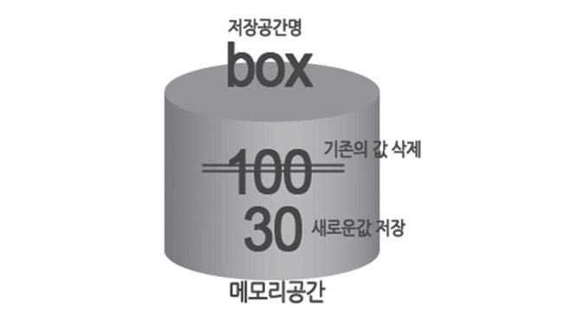
변 수
§ 변수란?
변수(Variables)는 변하는 데이터(값)를 저장할 수 있는 메모리 공간입니다.
기본형
var 변수명; 또는 var 변수명=값;
<script type=”text/javascript”>
var box;
box=100;
box=30;
document.write(box);
</script>

Slide 10
변 수
§ 변수에 저장할 수 있는 데이터 형
앞서 언급했듯이, 변수에 저장할 수 있는 데이터 형(Data Type)으로는 문자 형(String), 숫자 형(Number), 논리 형(Boolean), Null & Undefined가 있습니다.
문자형 데이터
var s=”javascript”;
var num=”100”;
var tag=”<h1> String </h1>”;
숫자형 데이터
var s=100;

Slide 11
변 수
§ 변수에 저장할 수 있는 데이터 형
앞서 언급했듯이, 변수에 저장할 수 있는 데이터 형(Data Type)으로는 문자 형(String), 숫자 형(Number), 논리 형(Boolean), Null & Undefined가 있습니다.
논리형 데이터
var s=true;
var t=10>=100;
var k=Boolean(“hello”);
Null & Undefined 데이터
var s; //Undefined
var t=null;

Slide 12
변 수
§ 변수를 선언할 때 주의할 사항
다음은 변수 선언할 때 몇 가지 주의해야 할 사항들입니다.
1. 변수명 첫 글자로는 $, _(언더바), 영문자만 올 수 있습니다.
var 1num=10; (X)
var $num=10; (O)
2. 변수명 첫 글자 다음은 영문자, 숫자, $, _를 포함할 수 있습니다.
var 100num=10; (X)
var num100=10; (O)

Slide 13
변 수
3. 변수명으로는 예약어(document, location, window 등)를 사용할 수 없습니다.
var document=10; (X)
var num=10; (O)
4. 변수명을 지을 때는 되도록 의미를 부여해 작성하는 것이 좋습니다.
var num=”hello”; (X)
var num=10; (O)
5. 변수명을 사용할 때는 대·소문자를 구분해야 합니다.
var num=10; document.write(Num) (X)
var num=10; document.write(num) (O)

Slide 14
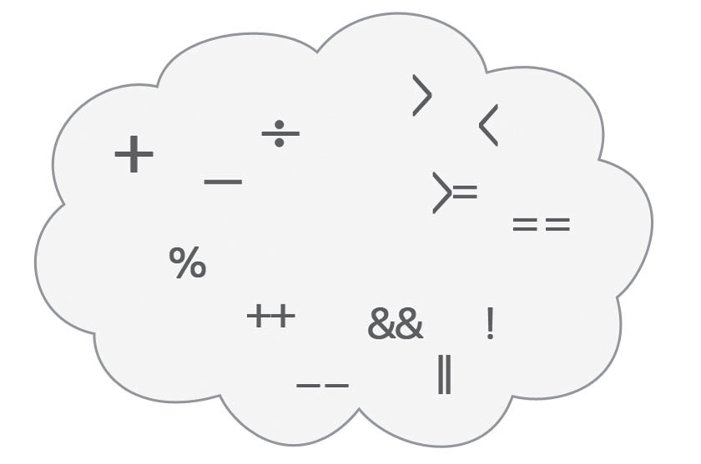
연산자
§ 연산자
연산자는 프로그래밍 계산 작업이라고 보면 됩니다.

Slide 15
연산자
§ 연산자의 종류
연상자의 종류에는 산술 연산자, 문자 결합 연산자, 대입 연산자, 증감 연산자, 비교 연산자, 논리 연산자, 삼항 조건 연산자가 있습니다.
산술 연산자
산술 연산자는 산수 시간에 배운 더하기(+), 빼기(-), 곱하기(*), 나누기(/), 나머지(%)가 있습니다.
+, -, *, /, %
문자결합 연산자
문자 결합 연산자는 피연산자(연산 대상 데이터) 중 문자 형 데이터를 포함합니다. 여러 개 문자를 하나의 문자형 데이터로 결합할 때 주로 사용합니다.
문자 형 데이터 + 문자 형 데이터 = 하나의 문자 형 데이터
문자 형 데이터 + 숫자 형 데이터 = 하나의 문자 형 데이터

Slide 16
연산자
대입 연산자
대입 연산자(=)는 연산된 데이터를 최종적으로 변수에 저장할 때 사용합니다. 복합 대입 연산자(+=, -=, *=, /=, %=)란 산술 연산자와 대입 연산자가 복합적으로 적용된 것을 말합니다.
A = B → A= B
A+=B → A= A + B A-=B → A=A-B
A *=B → A= A * B A/=B → A=A/B
A%=B → A= A%B
증감 연산자
증감 연산자는 숫자형 데이터를 1씩 증가시키는 증가 연산자(++)가 있고, 반대로 1씩 감소시키는 감소 연산자(--)가 있습니다.
변수 ++; ex ) var a=10; a++; → a=11
변수--; ex ) var a=10; a--; → a=9

Slide 17
연산자
비교 연산자
두 데이터를 크다, 작다, 같다와 같이 비교할 때 사용하는 연산자입니다. 연산된 결과의 값은 true(참) 또는 false(거짓)으로 논리 형 데이터를 반환합니다.
A > B A가 B보다 크다
A < B A가 B보다 작다
A >= B A가 B보다 크거나 같다
A <= B A가 B보다 잔거나 같다
A == B A와 B는 같다
A != B A와 B는 같지 않다
A === B A와 B는 데이터 타입과 값이 모두 같다
A !== B A와 B는 데이터 타입또는 값이 다르다.

Slide 18
연산자
논리 연산자
논리 연산자는 ||(or), &&(and), !(not)이 있습니다. 논리 연산자는 피연산자가 논리 형 데이터인 true 또는 false로 결과를 반환합니다.
|| OR연산자라 부르며 피연산자 중 한 개라도 true면 결과는 true
&& AND연산자라 부르며 피연산자 중 한 개라도 false면 결과는 false
! NOT연산자라 부르며 피연산자가 false면 결과는 true
result= a>b || b>=m || m>n; // false || false || false → result=false
result= a>b || b>=m || m<=n; // false || false || true → result=true
result= a<=b && b>=m && m<=n; // true && false && true
→ result=false

Slide 19
연산자
삼항 조건 연산자
삼항 조건 연산자는 조건식(true 또는 false의 결과 값을 반환)의 데이터 결과에 따라 실행 결과가 달라집니다. 삼항 조건 연산자는 연산하기 위해서 피연산자가 세 개 필요한 삼항 연산자입니다.
조건식 ? 실행문 1 : 실행문 2;
<script type=”text/javascript”>
var a=10; var b=3;
var result= a>b ? “javascript” : “hello”;
document.write(result);
</script>

